Slide 1
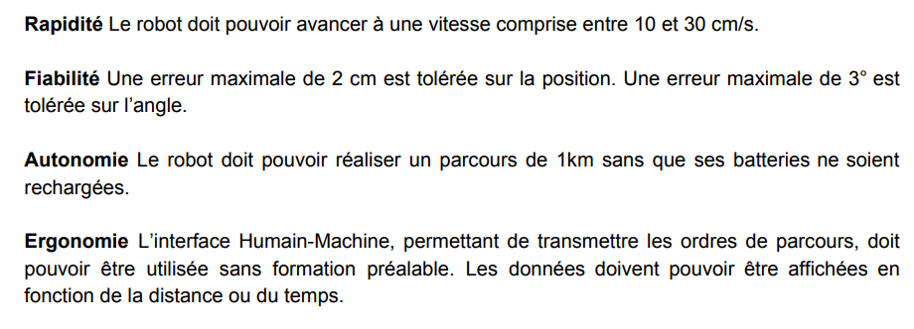
Projet Protis: Robot Véronica
Cahier de charge
Réalisé par :
Clément SALDUCCI
Hamza EL FERGOUGUI
Eya RJIBA
Stanislas PASTERNAK

Slide 2
Schéma fonctionnel
IHM
Demande les données à intervalle régulier
Demande les données à intervalle régulier
Capteurs température et humidité
renvoi les données à intervalle régulier
Capteurs position distance et angle
commande
envoi les données
envoi les données
Carte nucléo
commande
Moteur
actionne
Roues

Slide 3
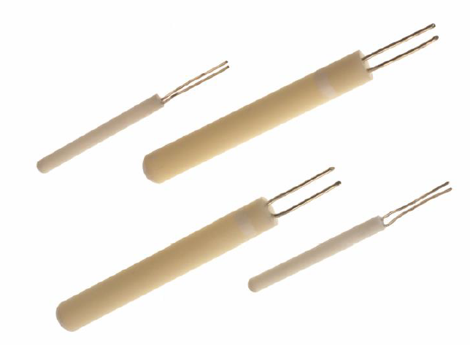
Capteur de température
Capteur d’humidité
Modèle : XF-988-FAR (Platine 100 Ohms)
Modèle : HIH 5030-001
Intérêt : Pt 100 Ohms est connu, pas besoin de calibration et linéaire
Plage de mesure : -200 °C à +650 °C
Branchement : Relié à une entrée analogique de la nucléo
Pont diviseur de tension pour mesurer le courant : R = 79 Ohms
Intérêt : Quasiment linéaire (léger hystérésis)
S’alimente en 3,3 V
Branchement : Relié à une entrée analogique de la nucléo
Inconvénient : Dépend de la température et ne travail pas en dessous de -40 °C, besoin d’un chauffage asservi

Slide 4
Récupération des données
Acquérir les données renvoyées par la nucléo : stockage dans un fichier texte
Envoyer à la base de commande toutes les 10 minutes par liaison filaire : utilisation des Tickers

Slide 5
Moteurs et roues
4 roues
2 Roues libres
Tournent dans le même sens à la même vitesse (20 cm/s)
Avancer le robot
3,14 cm de précision en position
2 roues motrices
Une roue est fixée et l’autre tourne
Tourner le robot
3° de précision angulaire
2 Moteurs pas à pas
(Un moteur/ roue)

Slide 6
Moteurs
On a supposé que:
Masse totale du robot: 1 Kg
Accélération: $0,1 m.s^{−2}$
Vitesse de déplacement: 20cm/s
Rayon de la roue: 2 cm
Vitesse de rotation: w=v/r= 10 rad/s =1,6 tr/s
Moteur pas à pas grâce à:
Son positionnement précis , une précision de 3 à 5 % pour un pas et cette erreur est non cumulative d’un pas à l’autre.
Son excellente réponse pour le démarrage/arrêt
Moteur pas à pas
Rotor: Aimant permanent
Stator: les bobines
On veut faire tourner un champ magnétique pour faire tourner l’aimant fixé au rotor.

Slide 7
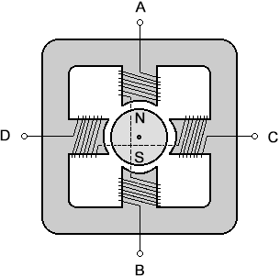
Les moteurs pas à pas qu’on va utiliser sont des moteurs bipolaires (4 fils avec 2 bobines indépendantes)
source: https://www.positron-libre.com/electronique/apprendre/moteur-pas-a-pas/sequence-commande-moteur-pas-a-pas.php
Moteur choisi vérifiant les critères:
https://fr.farnell.com/sanyo-denki-sanmotion/ss2421-5041/moteur-pas-a-pas-42mm/dp/1708572?st=moteur%20pas%20%C3%A0%20pas%20bipolaire
On a besoin d’un pont en H pour piloter chaque paire de bobines (celle qui sont dans le même axe et relié entre elles). Il faut utiliser donc le composant L298 qui possède 2 pont en H.

Slide 8
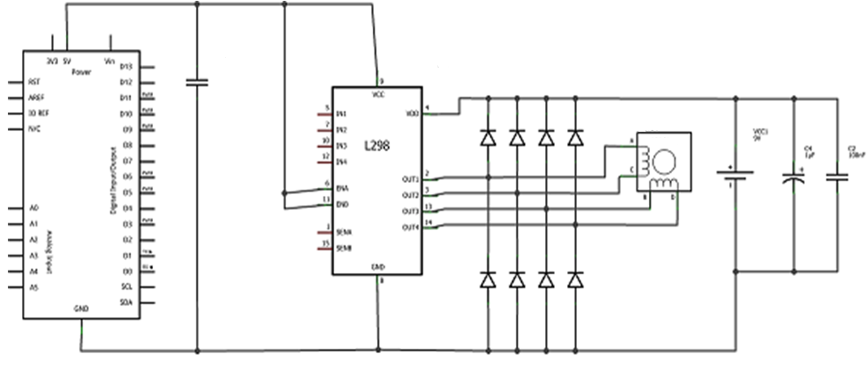
Circuit électrique
Nucléo
Moteur pas à pas bipolaire

Slide 9
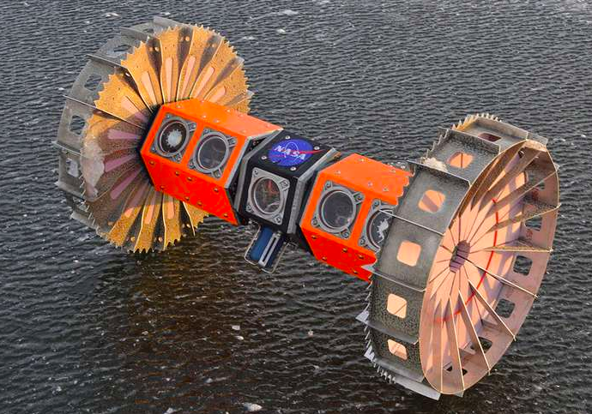
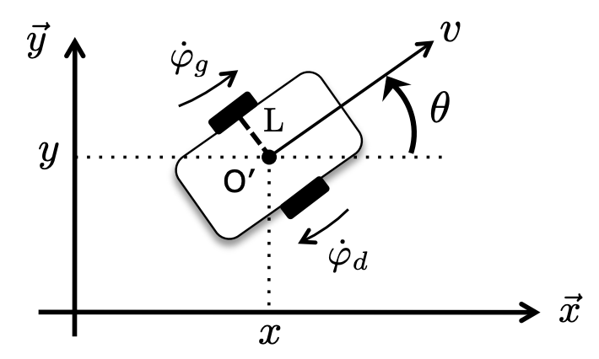
Hypothèses d’étude sur le sol de Mars :
La roue roule sur le sol sans glisser (longitudinalement) ni déraper (latéralement) , c’est à dire que la vitesse relative de la roue par rapport au sol au point de contact est nulle.
Le sol est plat et le contact avec le sol s’effectue sur une point (En réalité c’est une surface).
Modèle du robot Véronica
Système en coordonnées cartésiennes

Slide 10
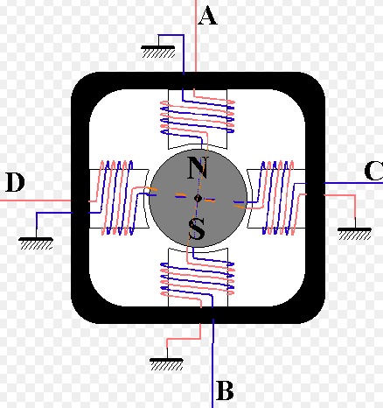
Translation et rotation du Robot
Translation: Les deux roues tournent à la même vitesse dans un sens ou dans l’autre ( Marche avant et Marche arrière).
Rotation: Les deux moteurs tournent à la même vitesse dans deux sens différents : Le robot tourne autour de son centre O’.
Choix d’un moteur pas à pas effectuant 4 pas par tour, vérification du cahier de charge
Moteur pas à pas 4 bobines

Slide 11
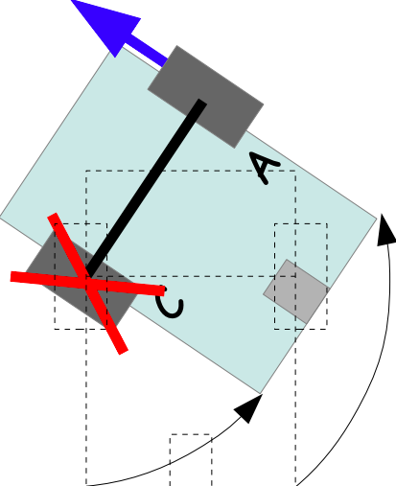
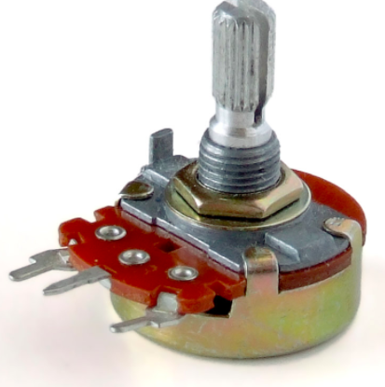
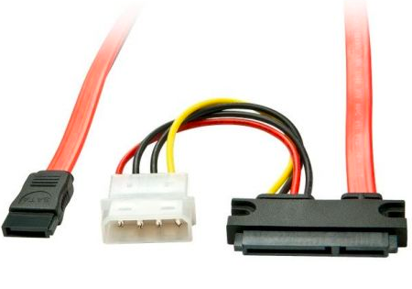
Précision et performances atteintes:
On atteint une précision sur la position de 3.14cm et une précision angulaire de 6°. Comment améliorer ces précisions ?
Rotation: L’un des est activé mais pas l’autre : Le robot tourne autour de la roue immobile avec la vitesse moteurs $ω$. On réduit la précision angulaire d’un facteur de 2, et on a une précision angulaire de 3°
Une solution futur consiste à utiliser un Power Removal (PWR) ou un potentiomètre.
Deuxième modèle de rotation
Câble PWR à droite et potentiomètre à gauche

Slide 12
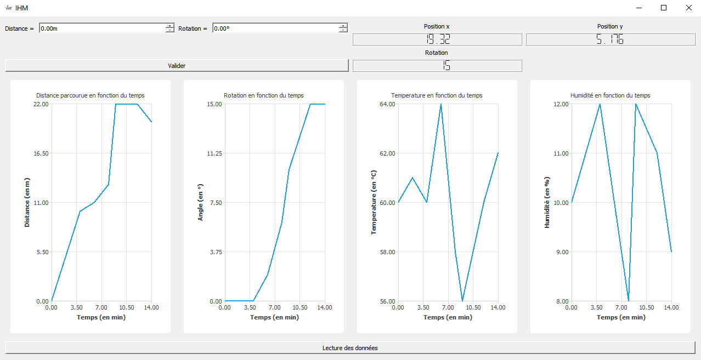
IHM
Interface graphique
Langage de programmation utilisé : C++ et la bibliothèque Qt
Avantage : Performance et POO
Qt : Bibliothèque d’interface graphique multiplateforme et très bien documentée
Interface graphique pour le contrôle du robot Veronica

Slide 13
Position relative à la position avant consigne
Affichage position absolue
Distance
Rotation
Position x
Position y
Valider
Rotation
Dernière position envoyée par le robot
Envoie de la commande
Graph données (distance/angle/ température/ humidité)
Lecture des données (en nombre de pas) enregistrée dans un fichier texte
Lecture des données

Slide 14
Conclusion
Critères auxquels le robot répond :
Il avance à une vitesse de 20 cm/s et peut faire des rotations sur 360°
Il effectue des relevés tous les 10 cm et peut les envoyer toutes les 10 minutes
L’IHM est telle que n’importe qui peut piloter le robot
Cependant quelques points peuvent être améliorés :
Précision sur la position et l’angle
Connexion entre la Nucléo et l’IHM
Choix de la batterie à établir

